Slide 1
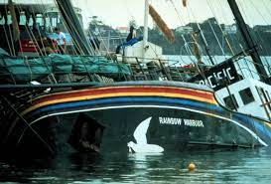
Plastiquage du rambow warrior
Par justin carbonneau

Slide 2
Ou: nouvelle zélande
Quand:7 juillet 1983
Quoi:exploxion du bateau
Conséquence: mort du photographe
Pourquoi il est mort:il voulait aller chercher son codac
Pays:france
Il voulait tester des arme nucléaire et greenpeac voulait s’y interposer
Pm 1:francois mitellant
Pm 2
Enquete:démission du ministre de la défance
Les service secrait voulait saboré le navire

